Slide 1
Treinamento
—— Espeficicação por exemplo (SbE) ——
Thiago Garbazza

Slide 2
Especificação por exemplo
Resumo: Dividi-se em 7 processos
Derivar o escopo a partir do objetivo;
Especificar colaborativamente;
Ilustrar usando exemplos;
Refinar a especificação;
Automatizar as especificações;
Validar frequentemente;
Evoluir a documentação viva;

Slide 3
Especificação por exemplo
Resumo:
Simples de manter: um único documento, em um único lugar (geralmente no controle de versão junto com o código)
Sempre atualizada: qualquer mudança que seja necessária será feita apenas nela
Executável: você utiliza essa documentação (isso mesmo, o texto em pt-br que você escreveu pra definir o comportamento da aplicação) para automatizar testes (agora sim estamos falando de testes automatizados)
Confiável: como está sempre atualizada, ela é confiável. Além disso, como essa documentação foi automatizada por meio de testes, sempre que algum comportamento mudar o teste vai falhar e te obrigar a atualizar a documentação
Colaborativa: é construída com a ajuda de todos os envolvidos no projeto
Esclarecedora: clara o suficiente para que todos entendam e serve de fonte de consultas caso exista alguma dúvida no momento de desenvolver

Slide 4
Especificação por exemplo
Resumo:
A partir do momento que a especificação está focada nas funcionalidades, escrita em linguagem natural e automatizada, conseguiremos o principal benefício da SbE: CONFIANÇA.
Confiança do cliente de que entendemos todas as funcionalidades que ele deseja;
Confiança de que iremos entregar exatamente o que o cliente espera;
Confiança de que os desenvolvedores irão desenvolver exatamente o esperado;
Confiança de que uma vez desenvolvido, não teremos regressões;
Confiança de que a especificação realmente representa o software, podendo ser utilizada em futuros procesos de manutenção.
Além disso, temos outros benefícios, alguns deles decorrentes da confiança adquirida:
Maior facilidade de comunicação entre todos os envolvidos no desenvolvimento do software;
Documentação precisa e atualizada;
Maior facilidade em processos futuros de manutenção;
Testes de aceitação, integração e regressão automatizados.

Slide 5
Especificação por exemplo
Resumo:
A especificação foca no que DEVE SER FEITO e NÃO em COMO DEVE SER FEITO.
Objetivo: esclarecer do que se trata a especificação e o quanto ela é útil, não apenas para escrever testes automatizados, mas, principalmente, para ajudar a descobrir qual o produto certo que vai atender o cliente e estimular a colaboração entre todos os envolvidos.

Slide 6
Mãos a obra
Funcionalidade: Permitir que o cliente seja dispensado de entregar um documento
Os Campos Grupo documento, Documento, Cliente, Data início e Motivo são obrigatórios;
Permitir dispensa somente para Documentos ativos;
Permitir dispensa somente para Documentos que o tipo dispensa permita;
O segmento do cliente deve permitir dispensa;
O Cliente pode solicitar uma dispensa somente para ele mesmo;
A dispensa deve ser única para Documento, Cliente e Período de vigência;
Você fez o seu dever de casa? rsrsrsrsr

Slide 7
Especificação por exemplo
Fronteiras: Criar matriz de teste
Matriz de teste
Regra | CT-01 | CT-02 | CT-03 | CT-04 | CT-05 | CT-06 | CT-07 | CT-08 | CT-09 | CT-10 | CT-11 | CT-12 | CT-13 | CT-14 | CT-15 | CT-16
Documento Ativo | 0 | 0 | 0 | 0 | 0 | 0 | 0 | 0 | 1 | 1 | 1 | 1 | 1 | 1 | 1 | 1
Documento permite dispensa | 0 | 0 | 0 | 0 | 1 | 1 | 1 | 1 | 0 | 0 | 0 | 0 | 1 | 1 | 1 | 1
Segmento do cliente permite dispensa | 0 | 0 | 1 | 1 | 0 | 0 | 1 | 1 | 0 | 0 | 1 | 1 | 0 | 0 | 1 | 1
Segmento do cliente permite dispensa por regra | 0 | 1 | 0 | 1 | 0 | 1 | 0 | 1 | 0 | 1 | 0 | 1 | 0 | 1 | 0 | 1
Legenda:
0 - Falha
1 - Sucesso

Slide 8
Especificação por exemplo
Fronteiras: Aproveitando somente os testes que fazem sentido.
Matriz de teste
Regra | CT-01 |  |  |  |  |  |  |  | CT-02 |  |  |  | CT-03 | CT-04 | CT-05 | CT-06
Documento Ativo | 0 | 0 | 0 | 0 | 0 | 0 | 0 | 0 | 1 | 1 | 1 | 1 | 1 | 1 | 1 | 1
Documento permite dispensa | 0 | 0 | 0 | 0 | 1 | 1 | 1 | 1 | 0 | 0 | 0 | 0 | 1 | 1 | 1 | 1
Segmento do cliente permite dispensa | 0 | 0 | 1 | 1 | 0 | 0 | 1 | 1 | 0 | 0 | 1 | 1 | 0 | 1
Segmento do cliente permite dispensa por regra | 0 | 1 | 0 | 1 | 0 | 1 | 0 | 1 | 0 | 1 | 0 | 1 |  |  | 0 | 1
Legenda:
0 - Falha
1 - Sucesso

Slide 9
Especificação por exemplo
Fronteiras: Quando se tem um valor
G
...
F
G
H
...

Slide 10
Especificação por exemplo
Fronteiras: Quando se tem período
G
P
...
...
F
O
G
P
H
O
...

Slide 11
Especificação por exemplo
Fronteiras: Quando se tem período CONICIDENTE
G
P
A
G
P
A
F
G
O
P
T
A
G
G
P
O
A
H
H
O
T
H
O

Slide 12
Mãos a obra
Exemplos úteis para se tornar Testes Automatizados
O documento é obrigatório.
O cliente é obrigatório.
A data início de vigência é obrigatória.
O motivo é obrigatório.
Não é permitido cadastrar uma dispensa para um documento que não esteja ativo;
Não é permitido cadastrar uma dispensa para um documento que não permita dispensa;
Não é permitido cadastrar uma dispensa para um cliente que o segmento não permita dispensa;
Não é permitido cadastrar uma dispensa para um cliente que o segmento que a regra não permita dispensa;
Cadastrar uma dispensa para um cliente que o segmento SEMPRE permita dispensa;
Cadastrar uma dispensa para um cliente que o segmento que a regra permita dispensa;
Não é permitido que um cliente cadastre uma dispensa para outro cliente;
Não é permitido cadastrar uma dispensa para o mesmo documento, cliente e período de vigência (~10 cenários)
Cadastrar uma dispensa para o mesmo documento, cliente e período de vigência (~3 cenários)

Slide 13
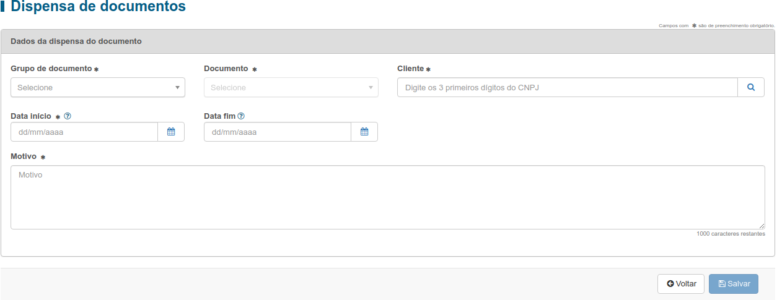
Mãos a obra

Slide 14
Especificação por exemplo
Preparando os exemplos:
Quais são as principais etapas de um cenário de teste?

Slide 15
Especificação por exemplo
Preparando os exemplos: Principais etapas de um cenário de teste
Preparação
Execução
Verificação
Você está preparando a execução do teste.
Você esta executando a aplicação de fato.
Você esta verificando o resultado da execução.
Dado que o usuário “Thiago Garbazza” esta logado no sistema com o perfil “Curador”.
Dado que os grupos de documentos existentes são:
Dado que os documentos existentes são:
Dado que as configurações de segmento por documento existentes são:
Dado que as dispensas de documento existentes são:
Quando o usuário tentar cadastrar a dispensa de documento.
Quando o usuário tentar cancelar a dispensa de documento.
Quando o usuário tentar alterar a dispensa de documento.
Quando o usuário tentar pesquisar a dispensa de documento.
Quando o usuário tentar gerar o relatorio de dispensas por documento.
Então o sistema deverá apresentar a mensagem de erro "Usuário não autorizado.".
Então o sistema deverá apresentar a mensagem de erro "Não é possível cadastrar uma dispensa para um documento não ativo.".
Então o sistema deverá apresentar a mensagem de erro "O documento informado não permite dispensa.".
Então o sistema responde que a dispensa de documento foi cadastrada com sucesso.
Então o sistema responde que a dispensa de documento foi alterada com sucesso.

Slide 16
Especificação por exemplo
Exemplo de cenário:
Funcionalidade: Permitir que o cliente seja dispensado de entregar um documento.
Cenário: 01 - Não é permitido cadastrar uma dispensa para um documento que não esteja ativo.
Dado que o usuário “Thiago Garbazza” está logado no sistema como “Curador”.
E que os clientes existentes são:
| Código | Nome | Situação | Segmento |
| CL0012 | Banco fundamental do ACRE | Ativo | Banco Múltiplo |
E que os grupos de documento existentes são:
| ID | Código | Nome | Situação |
| 1 | GRP-99 | Grupo de documento | Ativo |
E que os documentos existentes são:
| ID | Grupo | Código | Nome | Situação | Tipo dispensa |
| 1 | GRP-99 | 99ABC | Documento 99ABC | Em criação | Dispensa por periodo |
E que o usuário selecionou o grupo de documento “GRP-99”.
E que o usuário selecionou o documento “99ABC”.
E que o usuário selecionou o cliente “Banco fundamental do ACRE”.
E que o usuário informou o motivo “Algum texto qualquer”.
Quando o usuário tentar cadastrar a dispensa de documento.
Então o sistema deverá apresentar a mensagem de erro “Não é possível cadastrar uma dispensa para um documento em criação.”.

Slide 17
Mãos a obra
Exemplos úteis para se tornar Testes Automatizados

Slide 18
Referências
https://cucumber.io/docs/gherkin/reference/

